Slide 1
Sledování vitálních funkcí
Michal Pospíšil

Slide 2
Terminologie
Fyziologické funkce (FF) x vitální funkce (VF)
- pokud se hodnota vitální funkce pohybuje v normě, hovoříme o fyziologické.
Hodnocení „hands off“ (např.: rozhovor a BBB, ISBAR)
Hodnocení „hands on“ (např.: ABCDE – algoritmus, Apgar score..)
Velké množství zkratek – kombinujících češtinu, angličtinu a latinu

Slide 3
Monitoring
Systematické sledování (např. TT á 4h)
Kontinuální monitoring – nepřetržité sledování
Systémové – dle pozorovaného orgánového systému
Hodnocení trendu

Slide 4
Primární vyšetření - opáčko na pohled
Často vyšetřujeme pacienta již z dálky - podvědomé uvažování založeno na klinické praxi, instinktech a vědomostech pozorovatele.
Hands off a rychlé zhodnocení vědomí určuje, který systém vyšetření zvolíme (příklad anglického hands off B-B-B).
Dokumentace a včasné rozpoznání závažného stavu (např. Early Warning Score - EWS), vše dle zvyklosti poskytovatele – přizpůsobuje se skladbě pacientů, v základě by měl však být jednotný.
Notes:
Behaviour – chování – není spontánní aktivita, není schopno sedět nebo stát, není schopno věnovat pozornost ošetřujícímu nebo hračce
- nedá se utišit – má slabý pláč – zaujímá abnormální pozice/preferuje sed – náznaky klonicko tonických pohybů/ abnormální pohyb
Breathing – dýchání – abnormální zvuky – retrakce – při inspiriu roztahování nosních dírek
Body colour – barva – bledost – motting (různé ohraničené vykreslování kůže kvůli vazokonstrikci – demarkační linie mezi teplou a studenou kůží) – cyanóza (kůže a sliznice)

Slide 5
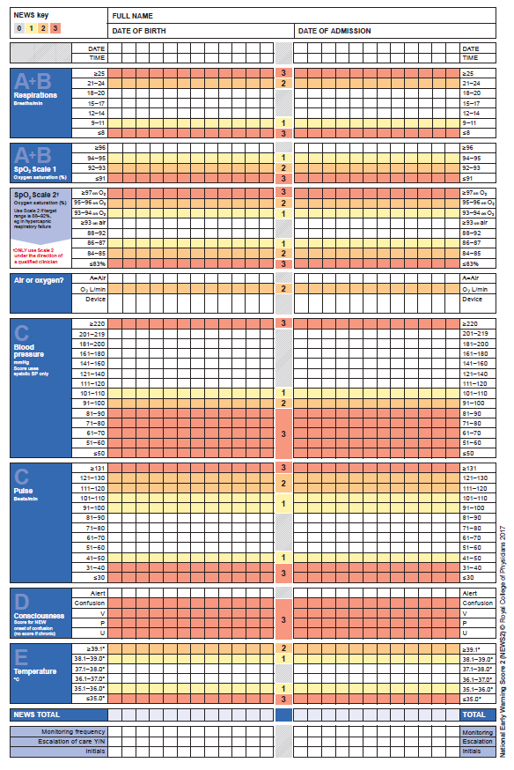
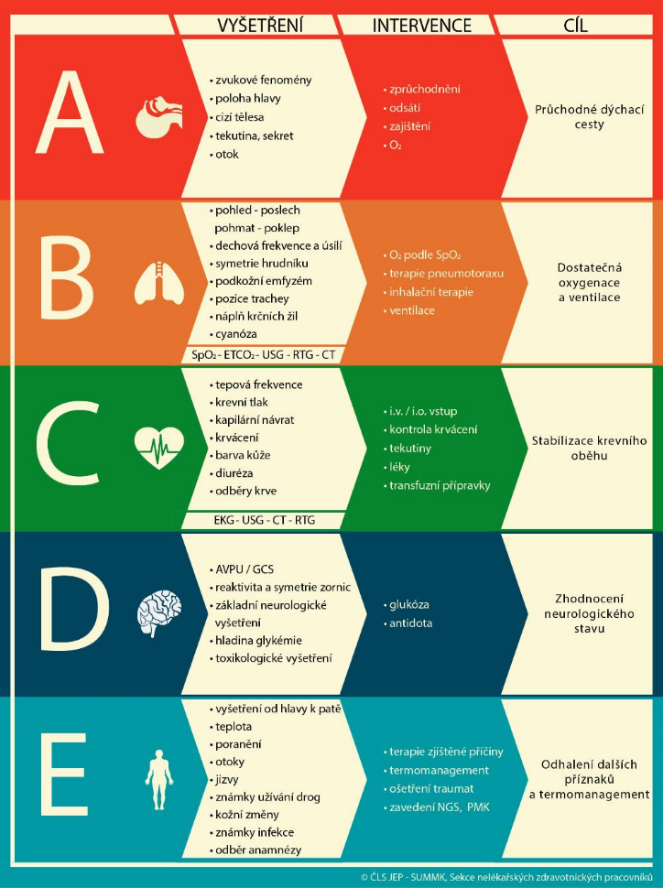
Systém EWS a ABCDE algoritmus vyšetřování

Slide 6
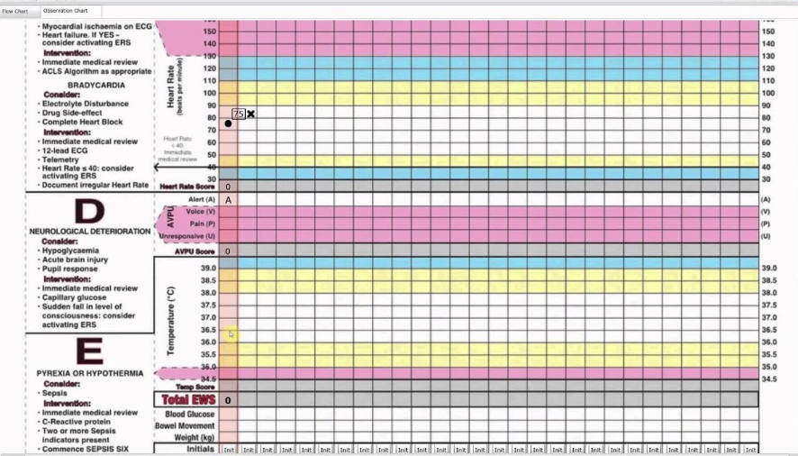
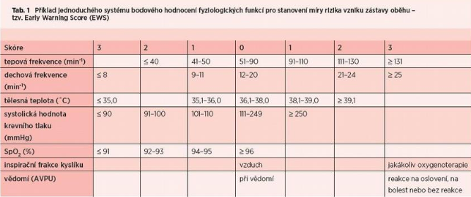

Slide 7
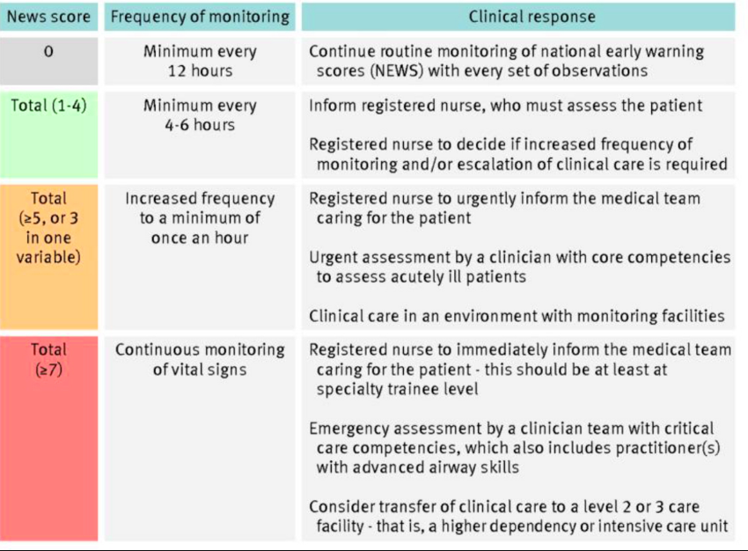
EWS - intervence

Slide 8
BBBbrainstorming
Behaviour (chování)
Breathing (dýchaní)
Body colour (barva)

Slide 9
BBBbrainstorming – opáčko na pohled
Behaviour: – není spontánní aktivita, není schopen sedět nebo stát, není schopen věnovat pozornost ošetřujícímu, nedá se utišit – bolest – zaujímá abnormální pozice/preferuje sed či antalgickou polohu – náznaky klonicko-tonických pohybů/ abnormální pohyb hlavy.
Breathing (dýchaní): abnormální zvuky – retrakce – při inspiriu roztahování nosních dírek, zapojování pomocných dýchacích svalů
Body colour (barva) - bledost – motting (různé ohraničené vykreslování kůže kvůli vazokonstrikci – demarkační linie mezi teplou a studenou kůží) – cyanóza (kůže a sliznice)

Slide 10
A – Airway – průchodnost DC
Soustředění se na zvukové fenomény zatím bez auskultace fonendoskopem (např. pacientova mluva)
Kontrola dutiny ústní (sledujeme známky otoku, velikost jazyka – čípku), tekutiny – sekret?
Mallampati škála
Tak jak? – Průchodné/ V riziku / S obstrukcí parciální nebo úplnou

Slide 11
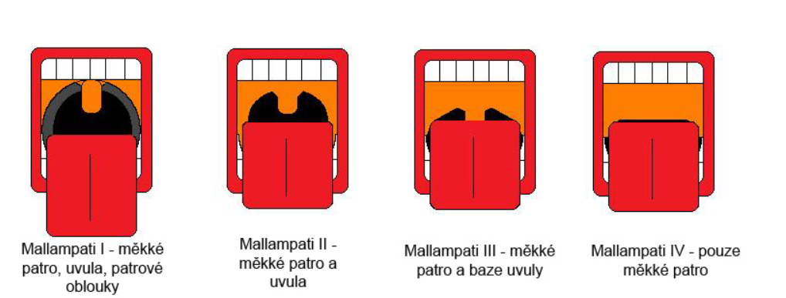
Mallampati škála

Slide 12
B – Dýchání – hodnocení funkce resp. systému
Měření dechové frekvence (RR, DF, f.), hloubku, pravidelnost
Fyziologická hodnota dechů u dospělého 12 – 20/ minutu
Měřit pohledem, kapnograficky, ventilátorem, či pomocí elektrod.
Pacient při vědomí by neměl vědět, že u něj měříme DF (počítat minimálně 30 sekund)
U dětí hodnotit spíše břišní forma dýchání – nutno odhalit, ale nevystresovat (počítat po dobu 1 minuty)
Pojmy:
Inspirium/Expirium (1:2)
Eupnoe
Dyspnoe
Tachypnoe
Bradypnoe
Normopnoe
Hyperventilace
Hypoventilace
Notes:
Centrální cyanóza - (obvykle znatelná na sliznici úst, objevuje se při desaturaci 80%).

Slide 13
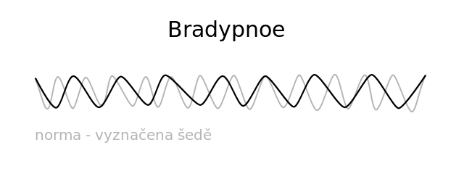
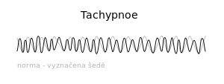
Terminologie
  eupnoe – normální počet dechů
    dospělý člověk 12-20 dechů za minutu
    novorozenec 40-60 dechů za minutu
    kojenec 25-30 dechů za minutu
    desetileté dítě 20 dechů za minutu
  tachypnoe – zrychlené dýchání; ≥ 25/min.
  bradypnoe – zpomalené dýchání; ≤ 12/min.
  apnoe – zástava dýchání delší jak 10 s.+ pokles SaO₂

Slide 14
Saturace hemoglobinu kyslíkem (SO₂)
Při iniciálním hodnocení měříme periferní saturaci (SpO₂)
Fyziologická norma > 96 % bez podávaného kyslíku
Vždy je nutné hodnotit saturaci v souvislostech s vdechovanou směsí – samotná skutečnost, že pacient vyžaduje kyslík, znamená odchylku od normy a normosaturace zde neznamená fyziologický stav.
Zvýšená pozornost u pacientů s chronickou obstrukční plicní nemocí (CHOPN / COPD)
Kvalita snímané hodnoty může být ovlivněna mnoha faktory (okolní teplota, pulzní vlna – pletysmografie, světlo, barva kůže.)
Pojmy
Normosaturace
Hyposaturace
Hypoxie
Hyperoxie
Hypoxémie
Hypoxie
Cyanóza periferní/centrální

Slide 15
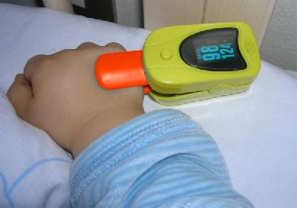
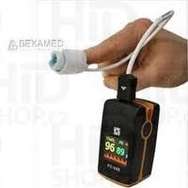
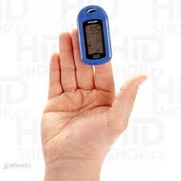
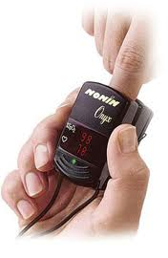
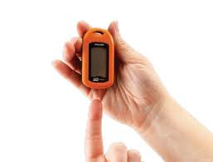
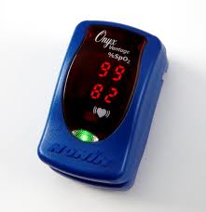
MĚŘENÍ PULZNÍM OXYMETREM
Notes:
Různé typy a různá místa připevnění

Slide 16
Auskultace bilaterálně
Obstrukce horních cest STRIDOR
Obstrukce dolních cest poslech PÍSKOTY
Porucha na úrovni plicní tkáně CHRUPKY
Nepravidelné a neadekvátní dechové vzorce Chyne Stokes
Notes:
HDC – zánět hrtanu – anafylaxe – cizí těleso a aspirace -> stridor – štěkavý kašel – chrapot
DDC – bronchitis – astma – obvykle pískoty v expiriu + prodloužené expirium
Tkáň – Pneumonie
Vzorce – vysoké ICP, neuromuskulární postižení, otrava, předávkování léky, zánět CNS, spánková apnoe
Biotovo
Kusmaulovo

Slide 17
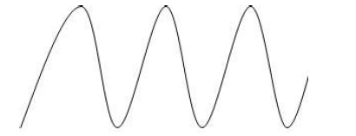

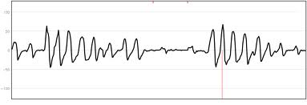
Dechové vzorce
Biotovo
Kusmaulovo
Cheyne-stokesovo

Slide 18
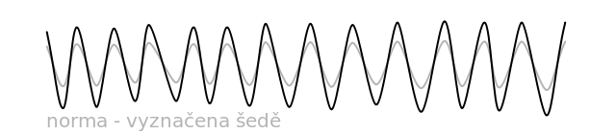
Kussmaulovo dýchání
Kussmaulovo dýchání je hluboké, zrychlené dýchání. Zvýšení dechové frekvence a nadechovaného i vydechovaného objemu vzduchu má svoje opodstatnění, protože tento typ dýchání se aktivuje při rozvoji acidózy v organizmu člověka. Tehdy je v těle vysoká koncentrace kyselých látek a organizmus startuje mechanizmy vedoucí mimo jiné k jejich eliminaci: oxid uhličitý, který má kyselou povahu, je právě zrychlenými a prohloubenými výdechy z těla odstraňován, kdežto kyslík, látka zásadité povahy, je zrychlenými a prohloubenými vdechy do těla přiváděn. Tak se acidóza v těle snižuje a buněčné metabolické pochody se vracejí k normě.
Tento typ dýchání bývá u diabetického kómatu z nahromadění ketokyselin, při metabolické acidóze, diabetickém komatu, urémíi.

Slide 19
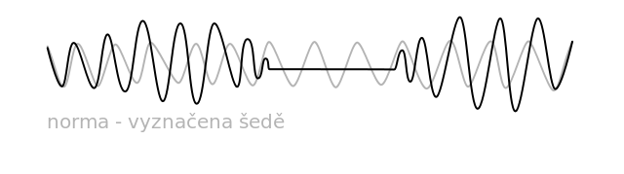
Cheyne-Stokesovo dýchání
Cheyne-Stokesovo dýchání se projevuje mělkými nádechy a výdechy, které se postupně prohlubují, přecházejí v těžké oddychování, pak se změlčují a nastává pauza bezdeší. Po ní ale dýchání opět nastoupí, nejdříve je mělké, ale postupně se stává hlubším, a když dosáhne určité mohutnosti, opět se změlčuje až k bezdeší.
Objevuje se při závažných stavech, jakými jsou onemocnění srdce, zejména srdeční selhání, u uremie, při těžké pneumonii a u poruch centrálního nervového systému. Bývá ukazatelem zhoršování zdravotního stavu, časté je v terminálním stadiu života.

Slide 20
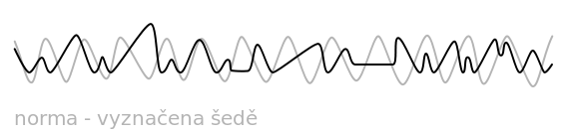
Biotovo dýchání
Biotovo dýchání je nepravidelné co do hloubky i frekvence a je přerušováno pauzou bezdeší (apnoickou pauzou). Různě hluboké dechové vlny se nepravidelně střídají s apnoickou pauzou.
Tento typ dýchání se vyskytuje při závažných poruchách dechového centra při poranění mozku, u meningitid a encefalitid, kdy je snížena dráždivost dýchacího centra, dále při zvýšeném intrakraniálním tlaku, který vzniká při krvácení do mozku, edému mozku, nádoru. Může se také vyskytovat u nezralých novorozenců.

Slide 21
B - Jak mohu vyhodnotit bez nálezu fenoménů?
Stabilní
Spontánní
Normopnoe/Eupnoe
Kompenzované

Slide 22
C - Kardiovaskulární systém
Pulz
Arteriální tlak (NIBP/IBP) – znát hodnoty MAP a stanovit si hraniční hodnoty individuálně.
EKG a centrální venózní tlak budou náplní další lekce

Slide 23
DEFINICE
Pulz vzniká nárazem krevního proudu na stěnu tepen. Pulz je projevem činnosti levé srdeční komory, která se při systole stáhne a vypudí krev do aorty.
Stěny cév jsou pružné, a tak se tepová vlna přenáší postupně na celý tepenný systém. Tepovou vlnu můžeme zachytit i na periferních tepnách.
Frekvence pulzu je odrazem frekvence srdečních systol a je ovlivňována vegetativním nervovým systémem.

Slide 24
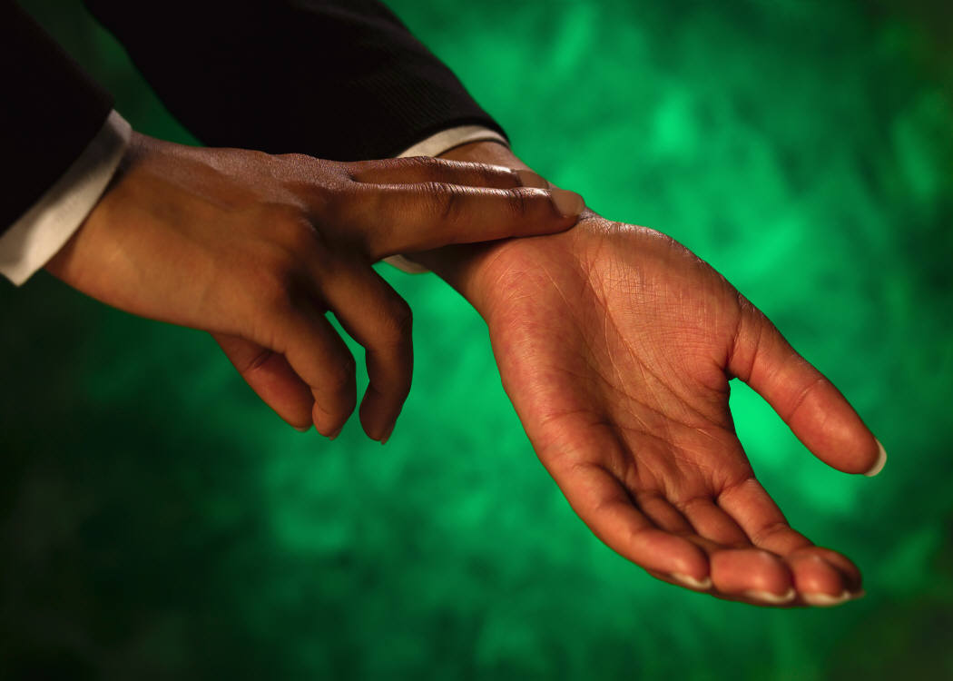
Faktory ovlivňující pulz
Věk (s věkem klesá)
Denní rytmus a pohybová aktivita
Léky
Změny polohy (v leže nižší)
Stres, úzkost, strach
Krvácení (snížení objemu snižuje)
Tělesná teplota (1°C zvýší TT o 8-10 P/min)
Pohlaví (muži zpravidla nižší)
Kondice

Slide 25
ORIENTAČNÍ FYZIOLOGICKÉ HODNOTY
věk |  | průměr | rozsah
novorozenec |  | 125 | 70-190
6 roků |  | 100 | 75-115
12 r. | chlapci | 85 90 | 65-105 70- 110
 | dívky
muži |  | 70 | 50-90
ženy |  | 75 | 55-90

Slide 26
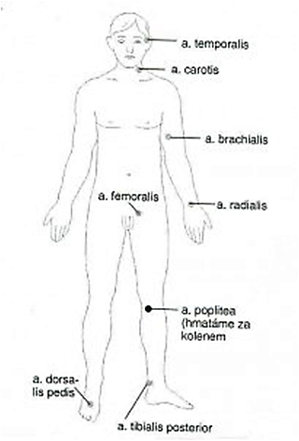
Místa měření pulzu ?
arteria temporalis (spánková tepna)
arteria carotis (krkavice, krční tepna)
arteria brachialis (pažní tepna)
arteria radialis (vřetenní tepna)
arteria femoralis (stehenní tepna)
arteria poplitea (podkolenní tepna)
arteria tibialis posterior (zadní holenní tepna)
arteria dorzalis pedis (tepna hřbetu nohy)
apikální puls (hrot srdce - u dětí do 3 let)

Slide 27
U pulzu hodnotíme:
Frekvenci (počet tepů za minutu)
Rytmus (pravidelnost)
Kvalitu (hmatnost)
Symetrii - rozdílnost.

Slide 28
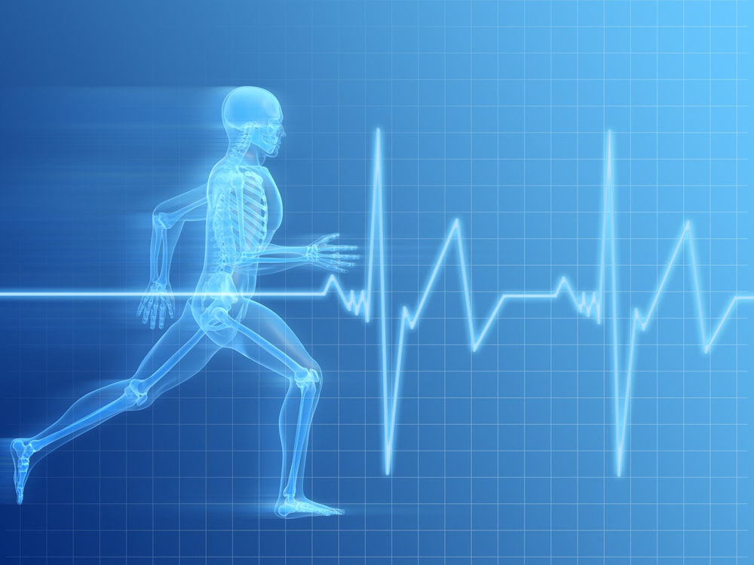
HODNOCENÍ FREKVENCE
  fyziologická tepová frekvence:
    dospělý člověk: 50-90 tepů za minutu
    novorozenec: 100-160 tepů za minutu
    kojenec: 100-120 tepů za minutu
  tachykardie – zrychlená tepová frekvence, hodnoty vyšší než 90 tepů za minutu u dospělého člověka
  bradykardie – zpomalená tepová frekvence, hodnoty nižší než 50 tepů za minutu u dospělého člověka
  normokardie –hodnoty v normě mezi 50 – 90 tepů za minutu

Slide 29
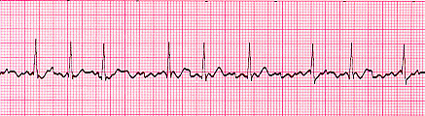
HODNOCENÍ RYTMU
hodnocení intervalů mezi jednotlivými údery
  normální, pravidelný, rytmický
  arytmie (nepravidelný pulz) – označení pro poruchy srdeční frekvence, srdečního rytmu, nebo jejich kombinace.
  palpitace – bušení srdce; negativně vnímaná nepravidelnost a silná akce srdeční

Slide 30
HODNOCENÍ KVALITY
Podle hmatnosti pulzu, dané objemem krve při nárazu (kvalita, síla, objem, amplituda):
  Tvrdý (durus)
  Měkký (mollitis)
  nitkovitý – (filiformis)
  plný – vysoký
Současně lze posoudit kvalitu stěny tepny – pružná, měkká, tvrdá, …

Slide 31
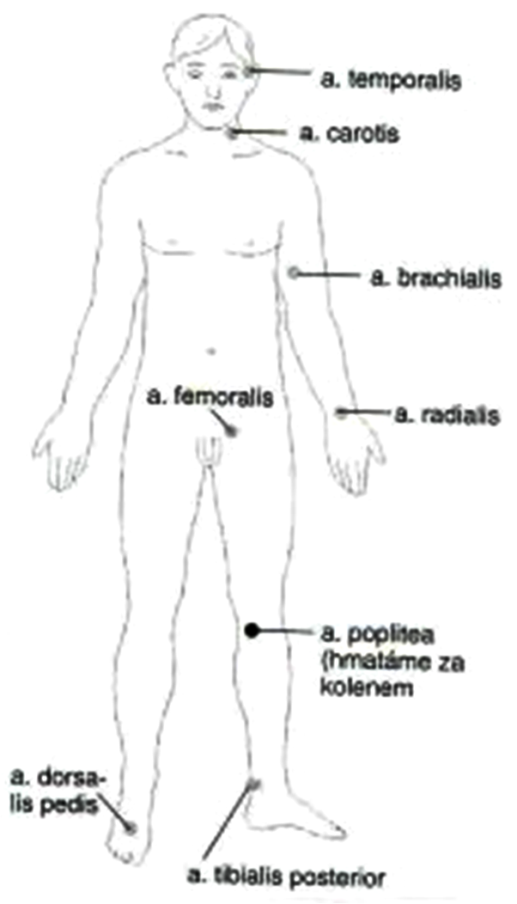
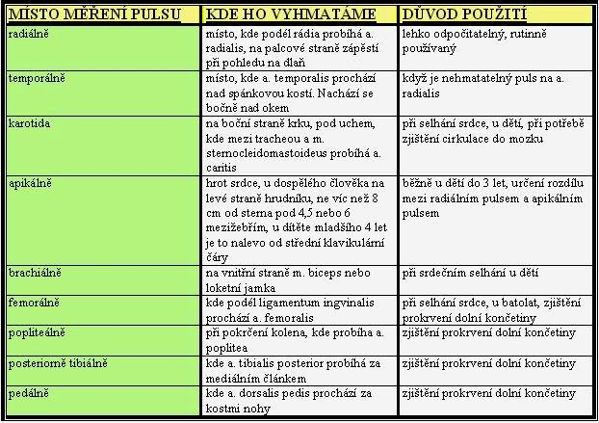
MÍSTA MĚŘENÍ

Slide 32
C – Kapilární návrat (CRT)
Tlak na nehtové lůžko po dobu 5 sekund
Fyziologicky návrat barvy do 2 sekund, pokud trvá delé, hovoříme o prodlouženém kapilárním návratu (CRT>2sec.) -> nepřímá známka srdečního selhávání, zhoršená perfuze periferie.
Rychlí a efektivní ukazatel u kriticky nemocných, hodnocení symetrie u poruch prokrvení

Slide 33
Související ošetřovatelské diagnózy
neefektivní tkáňová perfuze (kardiopulmonální) - 00024
neefektivní tkáňová perfuze (periferní) - 00024
riziko periferní neurovaskulární dysfunkce - 00086

Slide 34
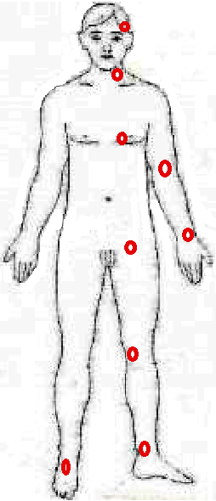
DOPLŇTE

Slide 35
C - Preload
Náplň jugulárních žil (u dětí jsou málokdy viditelné)
Játra (palpace <1cm pod žeberním obloukem)
Plíce (chrupky bilaterálně)
CAVE! Iatrogenní fluid overload - „přelití“ pacienta tekutinami – umět včas rozpoznat !

Slide 36
C - Krevní tlak
Krevní tlak (TK) je tlak krve v tepnách.
Krev je do arteriálního systému vháněna levou srdeční komorou při systole.
Vyšší hodnotu krevního tlaku naměříme při systole, tj. při kontrakci srdeční komory, nazýváme ji systolický tlak.
Nižší hodnotu naměříme při diastole, tj. při ochabnutí komor, nazýváme ji diastolický tlak.

Slide 37
Účel měření
Diagnostický
léčebný (kontrola kompenzace arteriální hypertenze, udržení optimálního arteriálního tlaku např. při léčbě CMP, edému mozku apod.)

Slide 38
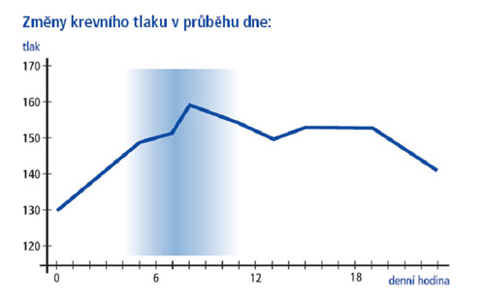
Faktory ovlivňující hodnoty krevního tlaku
věk
pohlaví
rasa
denní doba
tělesná aktivita
stres, silné emoce
léky (kardiotonika, vazodilatancia)
teplota zevního prostředí
krvácení
obezita

Slide 39
Místa pro měření krevního tlaku
na paži
na předloktí (na zápěstí)
pod kolenem (na podkolenní tepně při ICHDK)
nad kotníkem (měření kotníkových tlaků při ICHDK)
na stehně

Slide 40
Metody měření krevního tlaku
Invazivní metoda (přímé měření)
Podstatou přímého měření tlaku je zavedení katétru do arterie nebo vény, kde je tlak krve konvertován (převáděn) tlakovým převodníkem na elektrický signál, který je následně zesílen a převeden na obrazovku monitoru ve formě křivky a číselné hodnoty.
Neinvazivní metody (nepřímé měření)
  Auskultační metoda
  Palpační
  Flash metoda

Slide 41
Hodnocení krevního tlaku (TK) podle naměřených hodnot:
Hodnoty jsou udávány v milimetrech rtuťového sloupce - mmHg (torrech) tak, jak jsou používány ve zdravotnických zařízeních České republiky.
Podle Mezinárodní soustavy SI jednotek je jednotkou tlaku 1 pascal (1kPa=7,5 torrů).
Notes:
Toto je další možnost. pro snímky s přehledem využívající přechody.

Slide 42
NORMÁLNÍ HODNOTY DLE WHO
Označení tlaku | Sytol. TK | Diastol. TK
optimální | Do 120 | Do 80
normální | 120-129 | 80-84
vyšší | 130-139 | 85-89
lehká hypertenze; st. 1 | 140-159 | 90-99
střední hypertenze; st . 2 | 160-179 | 100-109
těžká hypertenze; st. 3 | Nad 180 | Nad 110
izolovaná systolická hypertenze | Nad 140 | Pod 90

Slide 43

HODNOCENÍ:
HODNOTA | HODNOCENÍ
‹ 100 SYST. TK | HYPOTENZE
‹ 140/ ‹ 85 | NORMOTENZE
› 140/ › 90 | HYPERTENZE

Slide 44
TONOMETR
Existují 2 základní typy, od kterých se odvíjí všechny podoby v terénu používaných tonometrů-tlakoměrů:
klasický (manuální) – moderní jsou již bezrtuťové, částečně automatické
aneroidní (budíkové)
elektronický (poloautomatický)
Notes:
Pro každé z témat použijte záhlaví oddílu, aby zde byl pro posluchače jasný přechod.

Slide 45
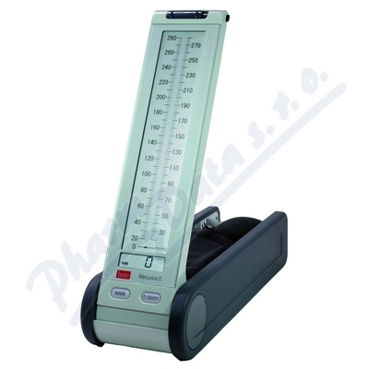
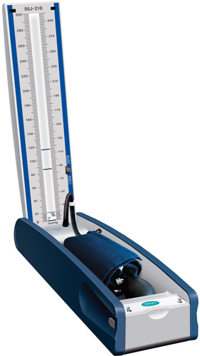
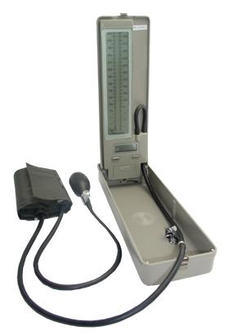
TONOMETR KLASICKÝ
Bezrtuťový tonometr je nově vyvinutý LCD tonometr. Jedná se o klasický tonometr, kde se místo rtuti používají tekuté krystaly. Výhodou je, že umožňují akustickou metodu měření tlaku krve oproti digitálním tonometrům, které měří tlak oscilometricky. Udává tlak buď v mmHg nebo kPa.

Slide 46
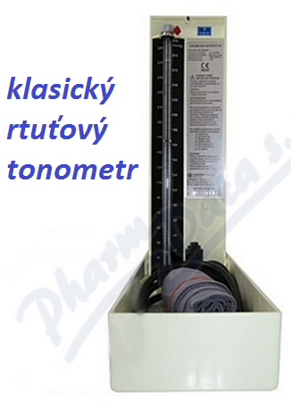
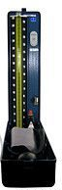
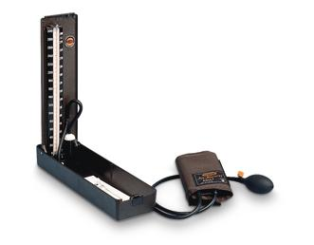
Tonometr rtuťový

Slide 47
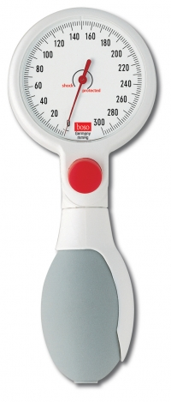
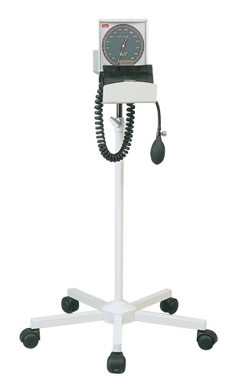
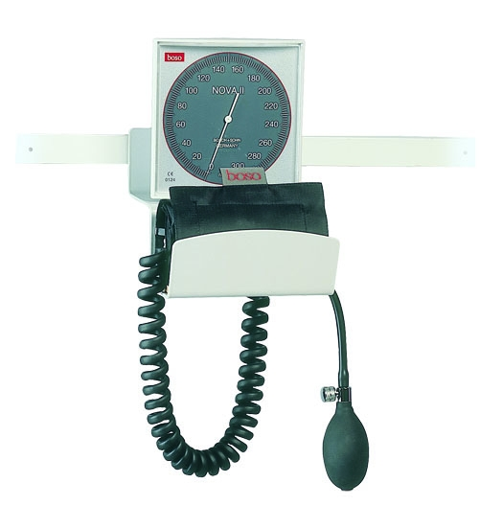
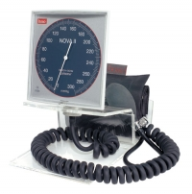
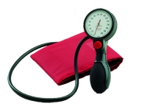
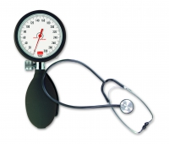
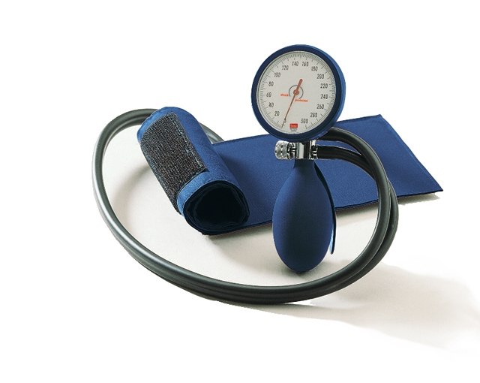
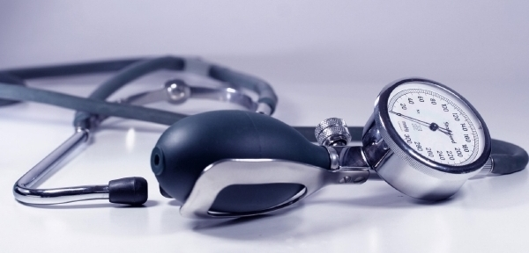
TONOMETR aneroidní (budíkový)

Slide 48
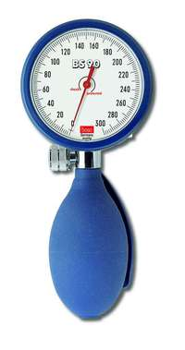
jednohadicový aneroidní tonometr s fonendoskopem
• ekonomická varianta v modrém provedení
• průměr stupnice 60mm
• fonendoskop je zabudován v manžetě na suchý zip pro obvod paže 22-32 cm
• chráněn proti přetlaku
• antikorozní měřící systém

Slide 49
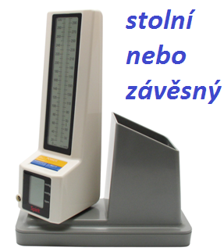
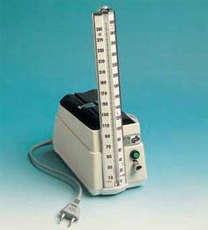
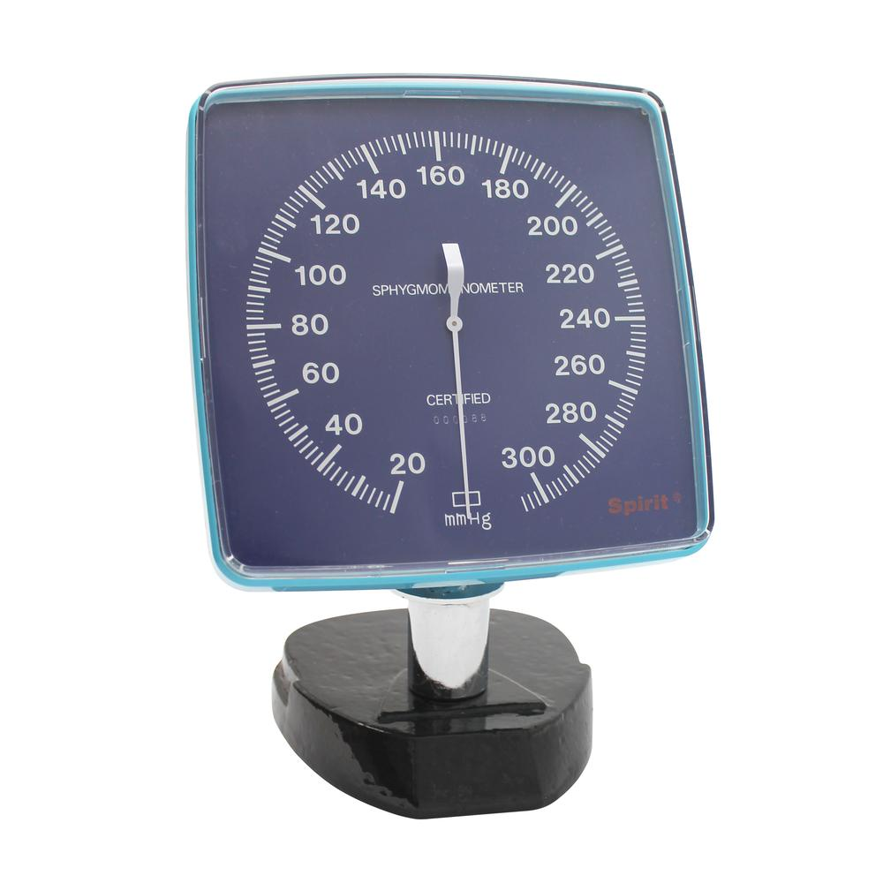
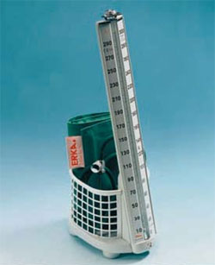
Tonometr stolní
Elektrický
Ruční

Slide 50
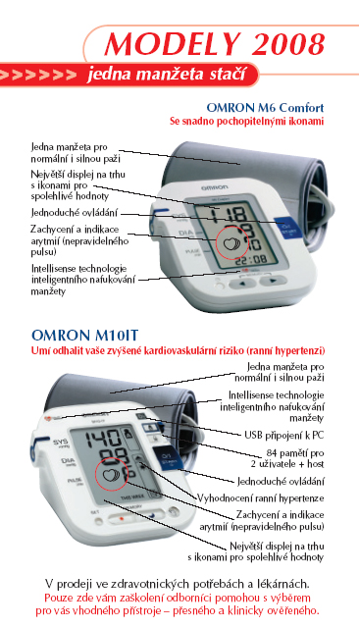
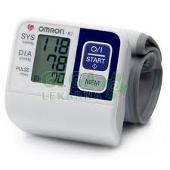
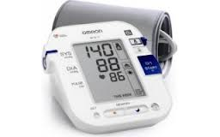
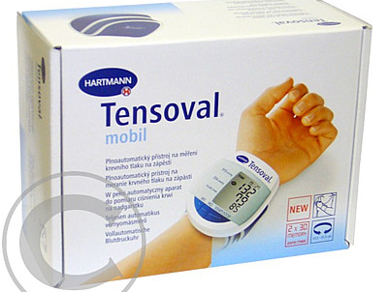


Tonometr elektronický
- pažní
- zápěstní

Slide 51

ŠÍŘKA A DÉLKA MANŽETY TONOMETRU
VE VZTAHU K OBVODU PAŽE
Zvolení vhodné šíře manžety tlakoměru je nezbytným krokem ke zjištění správné hodnoty krevního tlaku.
Šířku měřicí manžety volíme podle obvodu paže.
Obecně platí, že manžeta by měla při nasazení zakrývat nejméně 80 % paže.
Při obvodu paže:
  do 33 cm se doporučuje šíře manžety 12 cm,
  u paže s obvodem 33–41 cm by měla mít manžeta šířku 15 cm,
  paže nad 41 cm musí mít manžeta šířku 18 cm.
Pokud zvolíme manžetu příliš velkou, změřené hodnoty krevního tlaku mohou být podhodnocené

Slide 52


POSTUP MĚŘENÍ

Slide 53


Příprava pacienta
pacienta seznámíme s výkonem
uložíme do vhodné polohy
zajistit klid předcházející měření

Slide 54
POSTUP
zkontrolujeme fonendoskop a tonometr
provedeme hygienickou dezinfekci rukou
identifikujeme pacienta dotazem „Jak se jmenujete, prosím?“
zajistíme vhodnou polohu vsedě nebo vleže s horní končetinou na podložce obrácenou dlaní vzhůru,
položíme tonometr na rovnou plochu v úrovni srdce nemocného
odhalíme paži a rameno nemocného (oděv nesmí tísnit, měříme vždy za stejných podmínek a na stejné horní končetině, na té, kde jsme poprvé naměřili vyšší hodnoty TK),
naložíme manžetu tonometru kolem paže asi 2,5 cm nad loketní jamkou, šířku manžety volíme dle konstituce pacienta, výška na paži či předloktí ve výši srdce,
zajistíme napojení manžety na tonometr a uzavřeme ventil balónku
vyhmatáme pulzující tepnu v loketní jamce, nasadíme si do uší fonendoskop
přiložíme membránu fonendoskopu na pulzující místo v loketní jamce
napustíme manžetu vzduchem pomocí balónku a sledujeme stoupající sloupec rtuti na tonometru
napustíme manžetu do výše rtuťového sloupce o 30 torrů vyšší, než je předpokládaná horní hranice TK u nemocného
uvolníme ventil balónku a pomalu odpouštíme vzduch z manžety
sledujeme klesání rtuťového sloupce
zaznamenáme první slyšitelný úder (označuje hodnotu systolického tlaku)
zaznamenáme hodnotu posledního slyšitelného úderu (hodnota diastolického tlaku)
odstraníme manžetu z paže
zaznamenáme naměřenou hodnotu do dokumentace
zajistíme dezinfekci membrány fonendoskopu a úklid pomůcek
Notes:
Podle potřeby přidejte do každého oddílu tématu snímky, včetně snímků s tabulkami, grafy a obrázky.
Ukázka v dalším oddílu obsahuje rozložení tabulky, grafu, obrázku a videa.

Slide 55
Vypočítejte si svůj MAP
Střední arteriální tlak je esenciální hodnota důležitá především u kriticky nemocných pacientů.
MAP = 1/3 sTK + 2/3 dTK

Slide 56


Slide 57

Měření automatickým pažním tlakoměrem
manžetu tlakoměru navlékněte na paži, u níž je obvykle vyšší tlak (zpravidla levá)
manžetu zatáhněte cca 2 cm nad loketní jamkou
hadička manžety leží uprostřed ohnutého lokte, ve směru ruky, proti loketní jamce
končetinu volně položte na stůl ve výšce srdce
stiskněte tlačítko start (on/off)

Slide 58

Měření automatickým zápěstním tlakoměrem
přístroj s manžetou navlékněte na zápěstí ruky, u níž obvykle bývá vyšší tlak (zpravidla levá)
spodní okraj manžety upevněte cca 1 cm nad zápěstím
displej zápěstního tlakoměru otočte na vnitřní stranu zápěstí
zápěstí ruky musí být vždy ve výšce srdce
stiskněte tlačítko on/off (start)

Slide 59

TK na paži se nesmí měřit
při poranění na paži
na ochrnuté straně po CMP
na končetině, kde je arterio-venózní fistula pro dialýzu (A-V shunt)

Slide 60
MOŽNÉ CHYBY
ÚZKÁ MANŽETA → vyšší TK
ŠIROKÁ MANŽETA → nižší TK
NESPRÁVNĚ PŘILOŽENÁ manžeta → chyba měření
Paže či manžeta nad úrovní srdce → nižší TK
Paže či manžeta pod úrovní srdce → vyšší TK
Nevhodná doba měření: po jídle, cvičení, rozrušení, stresu, kouření,…
Při monitoraci TK nedodržování podmínek prvního měření (čas, poloha, zátěž,….)
Opakované měření na jedné paži při 1 měření

Slide 61
D - Vědomí
Základní složkou vědomí je vigilita (bdělost)
Obecně vykazuje informace o funkci nervového systému
Přesto, že je písmeno „D – disability“ u konce, probíhá hodnocení vědomí od prvního pohledu na pacienta -> informace sbíráme neustále.
A – airway „Otevřete prosím ústa a zkuste na mě vypláznout jazyk“ v sobě skrývá základní neurologickou vyšetřovací techniku a nevypovídá jen o průchodnosti dýchacích cest.

Slide 62
Rozdělení poruch - Kvalitativní
Porucha obsahu vědomí při zachované vigilitě.
Hovoříme také o poruše lucidity (jasnosti), vnímání či přemýšlení
Amence
Delirantní stavy (obluzení)
Dezorientace
Halucinace
Obnubilace
Etc…
Notes:
amence – zmatenost. Kvalitativní změna vědomí, při níž je postižený dezorientován, neví přesně kde je, jaké je roční období, který je rok apod. Je bezradný achová se zmateně. Příč. těžká celková onemocnění těžké infekce, ateroskleróza mozku, předávkování inzulinu udiabetika vedoucí khypoglykemii aj. Srov. demence, skleróza, delirium a-; mens
obnubilace – mrákotný stav. Kvalitativní porucha vědomí, při níž postižený jedná bez kontroly svého vědomí a na své jednání si nepamatuje. Může odcestovat, chovat se agresivně, jindy převládá automatické neúčelné jednání apod. Bývá např. u epilepsie, těžké hysterie ob-; lat. nubila mraky

Slide 63
Rozdělení poruch - Kvantitativní
Narušen stupeň vědomí/ bdělost
Apatie
Somnolence
Sopor
Stupor
Semi-koma
Koma
Areflexní koma
Notes:
stupor – nadměrná strnulost a ztuhlost, při níž postižený minimálně odpovídá na zevní podněty. Může být reakcí na otřesný zážitek, vyskytuje se u hysterie disociační s. apod.
Semi-koma : stav předcházející hlubokému bezvědomí

Slide 64


D – AVPU škála – pro děti i dospělé
Nově také cAVPU! – kdy „c“ znamená zmatenost.
Notes:
ALERT
VERBAL
PAIN
UNRESPONSIVE

Slide 65
Otevření očí | Dospělí a větší děti | malé děti | malé děti
1 nebo C | neotvírá | neotvírá | neotvírá
2 | na bolest | na bolest | na bolest
3 | na oslovení | na oslovení | na oslovení
4 | spontánně | spontánně | spontánně
Nejlepší hlasový projev
1 nebo T | žádná rekace na algický podnět | žádná rekace na algický podnět | žádná rekace na algický podnět
2 | nesrozumitelné zvuky | na algický podnět sténá | na algický podnět sténá
3 | jednotlivá slova | na algický podnět křičí nebo pláče | na algický podnět křičí nebo pláče
4 | neadekvátní slovní projev | spontánně křičí, pláče, neodpovídající reakce | spontánně křičí, pláče, neodpovídající reakce
5 | adekvátní slovní projev | brouká si, žvatlá, sleduje okolí, otáčí se za zvukem | brouká si, žvatlá, sleduje okolí, otáčí se za zvukem
Nejlepší motorická odpověď
1 | žádná reakce na supraorbitální stimul | žádná reakce na supraorbitální stimul | žádná reakce na supraorbitální stimul
2 | extenze | extenze | extenze
3 | nespecifická / abnormální flexe
4 | na algický podnět nehtového lůžka úniková reakce / normální flexe
5 | lokalizuje supraorbitální podnět nebo cílené odtažení
6 | na výzvu adekvátní motorická reakce |  | normální spontánní pohyblivost
Hodnocení:
13-14 = lehká porucha
12-9 bodů = střední porucha
8-3 bodů = závažná porucha
Notes:
C – zavřené otokem nebo obvazem
T – intubováno
Abnormální flexe když – noha jde do extenze, pomalý a stereotypní pohyb – opakovaně stejné místo, rameno se hýbe pře hrudník
15–13 žádná nebo lehká porucha 9–12 středně závažná porucha do 8 závažná porucha

Slide 66

Glasgow coma scale – motorická reakce
Lze zařadit i hodnocení zorniček = GCS-P
Notes:
A co zorničky??? – 2 obě bez, -1 jedna bez
Velikost a reaktivita je ovlivněna mnoha faktory včetně cerebrálních lézí, vrozené abnormality a léky. Můžou indikovat zvýšené ICP a porot je bereme v potaz při hodnocení neurologického stavu.

Slide 67
Hodnocení zornic
U pacientů s poruchou vědomí a u pacientů s neurologickou/neurochirurgickou diagnózou pravidelně
Pojmy
Izokorie
Anizokorie
Mydriáza
Mióza
Fotoreakce +/-
Nystagmus

Slide 68

SLEDOVÁNÍ TĚLESNÉ TEPLOTY
Rovnováha mezi teplem vyrobeným tělem a teplem, které tělo ztrácí, je vyjádřená tělesnou teplotou (TT)

Slide 69
Druhy tělesné teploty
Centrální - vnitřní- teplota hlubokých tkání těla (hrudník, břišní dutina, pánevní dutina,…
- je relativně konstantní 37°C
povrchová- teplota kůže, podkožního vaziva a tuku. Na rozdíl od vnitřní teploty stoupá a klesá v závislosti na okolí. kolísavá

Slide 70
Ovlivňující faktory
věk - dítě velmi ovlivňuje teplota okolí, až do puberty je u dětí TT labilnější, u starších lidí je riziko hypotermie
biorytmus - nejnižší TT 2 – 6 hod ráno, nejvyšší 17 - 18 hod večer
tělesná aktivita - těžká práce nebo namáhavé cvičení zvýší TT
hormony - u žen se ve dnech ovulace zvyšuje TT o 0,35°C nad bazální teplotu
stres - stimulace sympatiku může zvýšit produkci epinefrinu a norepinefrinu, čímž se zvýší metabolická aktivita a produkce tepla
okolí - extrémní okolní teplota může ovlivnit regulační systém

Slide 71
Tělo ztrací teplo
Přenosem (radiací) – přenos tepla z jednoho objektu, na povrch jiného, bez přímého doteku
vedením (kondukcí) – přenos tepla z jedné molekuly na druhou
prouděním vzduchu (konvekcí) – rozptýlení tepla vzduchem
vypařováním (vaporizací) – soustavné odpařování vlhkosti z respiračního traktu, ze sliznice úst a kůže.

Slide 72
Regulace tělesné teploty
senzory na povrchu a v těle (kůže, jazyk, respirační aparát, vnitřní orgány)
integrátor v hypothalamu (centrum regulující vnitřní teplotu)
efektorový systém upravující produkci a ztrátu tepla (vasokonstrikce, třes, uvolnění epinefrinu)

Slide 73


Teplotní křivka
Tělesná teplota přirozeně kolísá v průběhu dne až o 2°C
  Nejnižší mezi 4.00 – 6.00 hodinou, teplotní minimum
  Nejvyšší mezi 17.00 – 18.00, teplotní maximum
Teplotní křivky
  pokles tělesné teploty
    Kritický - náhlý, během hodin
    Lytický – pozvolný, několik dnů
    Provleklý
  Vzestup
    Pozvolný – několik dnů
    Náhlý – během hodin

Slide 74
HODNOTY
Název | Hodnota
normotermie | 36 – 36,9 °C
hypotermie | pod 36 °C
subfebrilie | 37 – 38 °C
hypertermie | nad 38 °C
febris | nad 39 °C
hyperpyrexie | 40 °C
náhodná hypotermie – se může vyskytovat vlivem chladného okolí, nebo ponořením do studené vody
Indukovaná (řízená) hypotermie – úmyslné snížení teploty kvůli snížení spotřeby kyslíku tělních buněk (úrazy mozku, srdeční operace)

Slide 75
TYPY HOREČKY (febris)
FEBRIS
CONTINUA | TRVALÁ | přetrvávající horečka s denními výkyvy maximálně 1 °C (zánět plic, virová a streptokoková onemocnění)
REMITENS | OPADAVÁ | během dne teplota kolísá o 3 °C a všechny hodnoty jsou nadnormální (hnisavé procesy)
INTERMITENS | STŘÍDAVÁ | horečka se střídá během dne s normotermií
RECCURENS | NÁVRATNÁ | střídání horečnatých stavů (1-2) a dnů normální teploty (malárie, břišní tyf)
UNDULANS | VLNIVÁ | Postupné klesání a stoupání TT během několika dnů
INVERSA | PŘEVRÁCENÁ | Ráno horečka, večer bez teploty

Slide 76


Slide 77
Klinické projevy horečky
2. Průběh
chybí pocit chladu
kůže je na dotyk teplá
zrychlený puls
zrychlení dýchání
žízeň
mírná až silná dehydratace
ospalost, neklid, křeče svalů
při delším trvání – ztráta chuti k jídlu
nevolnost, slabost, bolest svalů z důvodů proteinového katabolismu
nástup (pocity zimy)
zrychlení tepu
zrychlení dýchání
třes
bledá studená kůže z důvodů vasokonstrikce
husí kůže
zastavení pocení
vzestup teploty těla
3. ústup (snížení horečky)
červená a na dotyk teplá kůže
pocení
snížení třesu
možná dehydratace

Slide 78
Klinické příznaky hypotermie
snížená teplota těla (pod 36 °C)
silný třes
pocit chladu až mrazení
bledá, studená, vosková kůže
hypotenze
snížení vylučování moče
nedostatek svalové koordinace
dezorientace
ospalost vyúsťující až do bezvědomí
při poklesu teploty pod 28–30 °C riziko fibrilace komor! (terminální stádium!)

Slide 79





Místa vhodná pro měření tělesné teploty
Axilla (axilární)
Ústa (orální; +0,3⁰C)
Rektum (rektální; + 0,5⁰C)
Vagína (vaginální; bazální teplota)
Zevní zvukovod (+ 0,6⁰C)
Třísla (jako v axille)
Kůže (na čele)
V tělních dutinách (moč. měchýř, DC,…)

Slide 80
Nepíšeme součty!
Pozor, do dokumentace nikdy nepíšeme sečtenou hodnotu, ale vždy tu, kterou jsme naměřili a zároveň specifikujeme místo.
Např. – 37,3°C (rectum)

Slide 81


Druhy teploměrů
rtuťový skleněný teploměr (pro měření maximální tělesné teploty, nebo rychloběžný)
Digitální
elektronický podpažní, čelní, ušní (infračervený)
páska na měření tělesné teploty na kůži (chemický)
lihový

Slide 82









Slide 83
Obecné pokyny k měření tělesné teploty
Tělesná teplota se měří min. 2 – 3x denně
Údržba a dezinfekce teploměrů (skleněný, digitální)
Individualizace teploměrů
Lihové teploměry sklepat, kontrola celistvosti
Tělesná teplota se měří v klidu na lůžku
U neklidných nemocných a dětí měří tělesnou teplotu sestra
Simulace, disimulace choroby - 2 teploměry
Zápis naměřené hodnoty do dokumentace nemocného

Slide 84
Popis výkonu
zkontrolujeme teploměr
provedeme hygienickou dezinfekci rukou
identifikujeme pacienta dotazem „Jak se jmenujete, prosím?“
teploměr umístíme do středu suché podpažní jamky a končetinu přitiskneme k hrudníku
měříme 5 minut nebo do zaznění zvukového signálu na teploměru
po vyjmutí teploměru odečteme naměřenou hodnotu
odložíme do emitní misky
zaznamenáme naměřenou hodnotu do dokumentace
zajistíme dezinfekci teploměru a úklid pomůcek
Péče o pacienta po výkonu: není nutná
Komplikace: nejsou

Slide 85


E - Prohlídka pacienta - exposure
Může docházet k postupnému snižování kožního turgoru a pevnosti například při hydrataci či dlouhodobé hospitalizace. CAVE: exantém, začervenání, otlaky, ragády, opruzeniny.
Notes:
Exantém - vyrážka

Slide 86

Prohlídka pacienta anebo E - exposure

Slide 87



Resuscitační páska pro děti – Broselowa páska – systém rychlé orientace ve VF
Aplikace pro Andorid – např. PediRef
Notes:
Lze využít i aplikace na telefon

Slide 88
Doporučená literatura a webové zdroje:
Intenzivní medicína, Pavel Ševčík, Vladimír Černý, et al.
Akutní stavy v gastroenterologii, Petr Dítě, et al.
Základy anesteziologie část 1. a 2., Jitka Zemanová
Ošetřovatelství v intenzivní péči, Gabriela Kapounová
Třeška, V.: Propedeutika vybraných klinických oborů. Grada, Praha, 200
CHAMEIDES, Leon, ed. Pediatric advanced life support: provider manual. Dallas: American Heart Association, 2011

